Slide 1
FAKULTAS TEKNOLOGI INFORMASI
PENGOLAHAN CITRA DIGITAL
[ PG176/ 3 SKS ]

Slide 2
APLIKASI TEMU KEMBALI CITRA (CONTENT-BASED IMAGE RETRIEVAL)
Pertemuan 14

Slide 3
Tujuan Pembelajaran
Mahasiswa mampu menerapkan berbagai konsep pengolahan citra digital untuk membuat aplikasi temu kembali citra (content-based image processing).

Slide 4

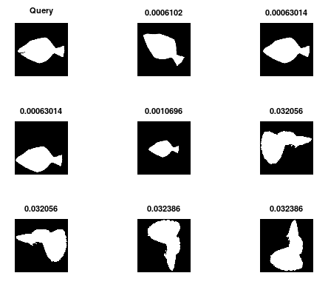
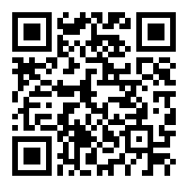
14
PENGOLAHAN CITRA DIGITAL
PERTEMUAN
CONTENT-BASED IMAGE RETRIEVAL DENGAN OCTAVE
Dr. Achmad Solichin, S.Kom., M.T.I.
Universitas Budi Luhur
http://achmatim.net

Slide 5
Pokok Bahasan
Aplikasi temu kembali citra (Content-based Image Retrieval)
Metode Perhitungan Jarak
Contoh aplikasi CBIR

Slide 6
Temu Kembali Citra
Temu kembali citra (image retrieval) merupakan proses untuk mendapatkan sejumlah citra berdasarkan masukan satu citra.
Istilah yang lebih popular:
Content-based Image Retrieval (CBIR) (Kato, 1992)
Query By Image Content (QBIC) - IBM

Slide 7
Proses Umum Aplikasi CBIR
Dataset
Citra
Pra-pemrosesan & Segmentasi
Ekstraksi Fitur
Basisdata
Fitur
TRAINING
Citra hasil
Citra
masukan
Pra-pemrosesan & Segmentasi
Ekstraksi Fitur
Perhitungan jarak
TESTING

Slide 8
Proses Umum Aplikasi CBIR
Pra-pemrosesan merupakan suatu tahap yang bertujuan untuk meningkatkan kualitas citra (image enhancement) sehingga citra lebih mudah / lebih efektif / lebih cepat untuk diproses pada tahapan selanjutnya. Contoh: grayscalling, binerisasi, image cropping, resizing, dll.
Segmentasi citra merupakan tahap untuk memisahkan objek citra yang diinginkan (yang akan diproses) dan/atau menghilangkan objek yang diinginkan. Contoh: pemisahan objek dengan latar belakangnya, penghilangan derau, dll
Ekstraksi fitur, atau ekstraksi ciri merupakan tahap untuk mengambil fitur-fitur dari citra, yang digunakan sebagai “pembeda” citra. Fitur citra: Kontur, Bentuk, Warna, Tekstur, dll

Slide 9
Proses Umum Aplikasi CBIR
Basisdata Fitur merupakan kumpulan fitur-fitur dari citra latih. Fitur-fitur ini menjadi referensi pada saat pencarian citra query.
Perhitungan jarak merupakan teknik atau algoritma untuk mengetahui kemiripan antara fitur citra query dengan setiap fitur yang tersimpan di database. Fitur yang paling mirip dengan fitur citra query diduga merupakan citra yang sama.
Satu atau beberapa Citra hasil perbandingan yang paling mirip, dapat ditampilkan di aplikasi

Slide 10
Metode Perhitungan Jarak
Jarak merupakan pendekatan yang umum dipakai untuk mewujudkan pencarian citra. Fungsinya adalah untuk menentukan kesamaan atau ketidaksamaan dua vektor fitur. Tingkat kesamaan dinyatakan dengan suatu skor atau ranking. Semakin kecil nilai ranking, semakin dekat kesamaan kedua vektor tersebut.
Algoritma perhitungan jarak:
Jarak Euclidean
Jarak City-Block
Jarak Kotak Catur (Chebychef)
Jarak Minkowski
Jarak Canberra
Jarak Bray-Curtis (Sorensen)
Divergensi Kullback Leibler
Divergensi Jensen Shannon

Slide 11
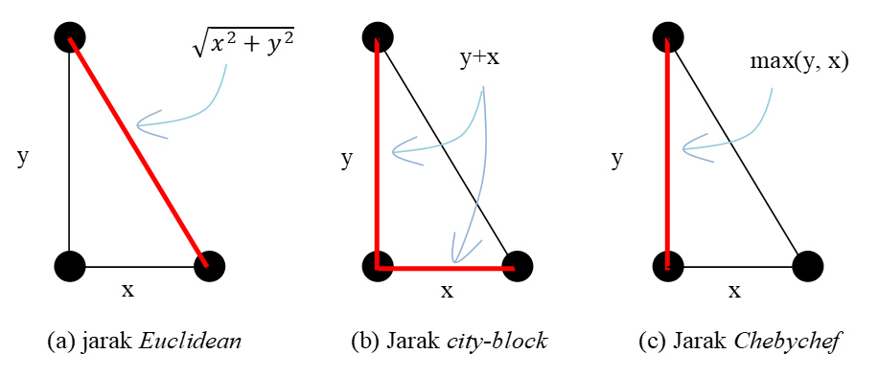



Metode Perhitungan Jarak

Slide 12
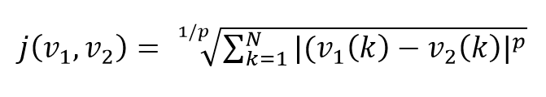
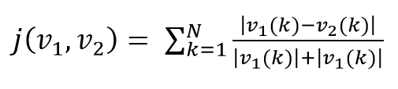
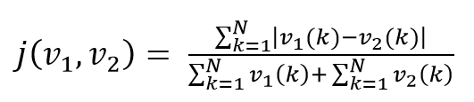
Metode Perhitungan Jarak
Jarak Minkowski
Jarak Canberra
Jarak Bray-Curtis (Sorensen)

Slide 13
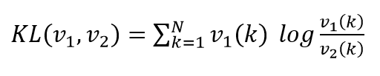
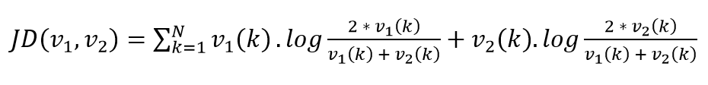
Metode Perhitungan Jarak
Divergensi Kullback Leibler
Divergensi Jensen Shannon

Slide 14
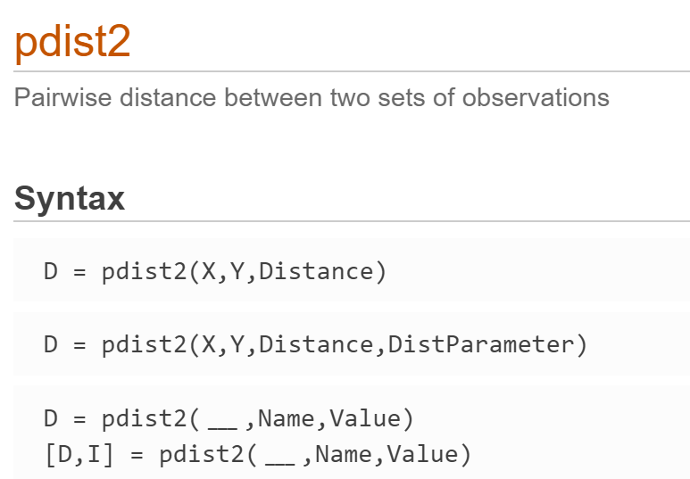
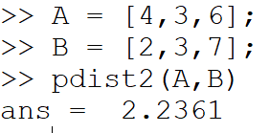
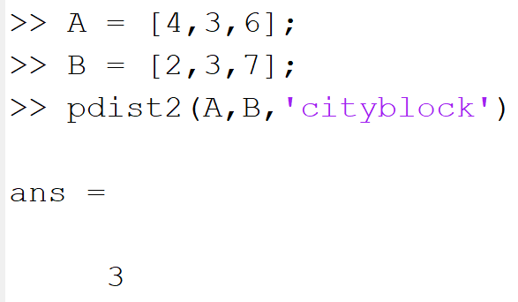
Fungsi Perhitungan Jarak di Matlab dan Octave
Contoh perhitungan jarak dengan
Jarak Euclidean
Octave: Euclidean (default), Squared-Euclidean, Chi-squared, Cosine, Emd
Matlab: 'euclidean‘(default), 'squaredeuclidean‘, 'seuclidean‘, 'mahalanobis‘, 'cityblock‘, 'minkowski‘, 'chebychev‘,'cosine', 'correlation‘, 'hamming‘, 'jaccard‘, 'spearman‘, @distfun

Slide 15
Contoh Aplikasi CBIR: Query by Image
Dataset
Citra
Pra-pemrosesan & Segmentasi
Ekstraksi Fitur
Basisdata
Fitur
TRAINING
Citra hasil
Citra
masukan
Pra-pemrosesan & Segmentasi
Ekstraksi Fitur
Perhitungan jarak
TESTING

Slide 16
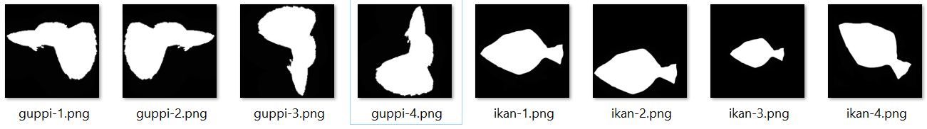
Contoh Aplikasi CBIR: Query by Image
Dataset
Citra
Pra-pemrosesan & Segmentasi
Ekstraksi Fitur
Basisdata
Fitur
TRAINING
Citra hasil
Citra
masukan
Pra-pemrosesan & Segmentasi
Ekstraksi Fitur
Perhitungan jarak
TESTING
Dataset citra ikan dan ubur-ubur.

Slide 17
Contoh Aplikasi CBIR: Query by Image
Dataset
Citra
Pra-pemrosesan & Segmentasi
Ekstraksi Fitur
Basisdata
Fitur
TRAINING
Citra hasil
Citra
masukan
Pra-pemrosesan & Segmentasi
Ekstraksi Fitur
Perhitungan jarak
TESTING
Dataset citra sudah siap olah, hanya perlu di-
lakukan pengubahan ke citra biner.

Slide 18
Contoh Aplikasi CBIR: Query by Image
Dataset
Citra
Pra-pemrosesan & Segmentasi
Ekstraksi Fitur
Basisdata
Fitur
TRAINING
Citra hasil
Citra
masukan
Pra-pemrosesan & Segmentasi
Ekstraksi Fitur
Perhitungan jarak
TESTING
Metode ekstraksi fitur yang digunakan pada contoh ini adalah MomenHu

Slide 19
Contoh Aplikasi CBIR: Query by Image
Dataset
Citra
Pra-pemrosesan & Segmentasi
Ekstraksi Fitur
Basisdata
Fitur
TRAINING
Citra hasil
Citra
masukan
Pra-pemrosesan & Segmentasi
Ekstraksi Fitur
Perhitungan jarak
TESTING
Hasil ekstraksi fitur di tahap training disimpan dalam “dbfitur.mat”. Basisdata fitur digunakan sebagai fitur referensi yang akan dihitung jaraknya dengan fitur citra uji menggunakan metode Euclidean Distance.

Slide 20
Contoh Aplikasi CBIR: Rancangan Program
normomen.m
momenhu.m
ekstraksiFitur.m
dbfitur.mat
momen_pusat.m
momen_spasial.m
cbir2.m
Semua program diatas dapat diunduh di http://s.id/ContohProgramOctave

Slide 21
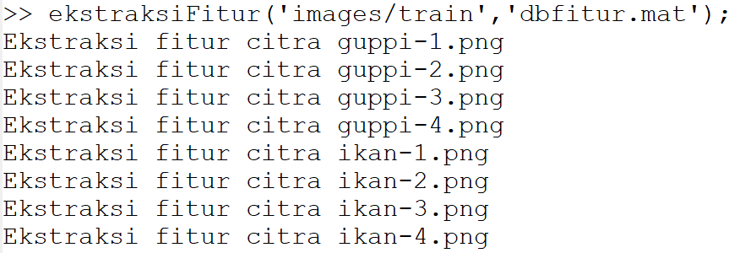
Contoh Aplikasi CBIR: Ujicoba Program

Slide 22


Kesimpulan
SELESAI

